Slide 1
前端角度的数据血缘方案
黄慧

Slide 2
当前血缘痛点分析
线条流向不清晰、线条被节点挡住、线条重合
1.1 现有的血缘有跨层连线，可能会出现被节点挡住的情况。
1.2 图中有很多闭环的环路。
渲染性能瓶颈，渲染慢，卡顿
一次性渲染了所有的节点，每个节点的形状多，导致内存占用比较大
上下游关系不直观，查看表的上下游需要放大、上下拖动、观察等多个步骤
Notes:
例如跨层的连线经过中间层的锚点，这混淆了从中间层节点出发或者结束的连线和跨层连线。

Slide 3
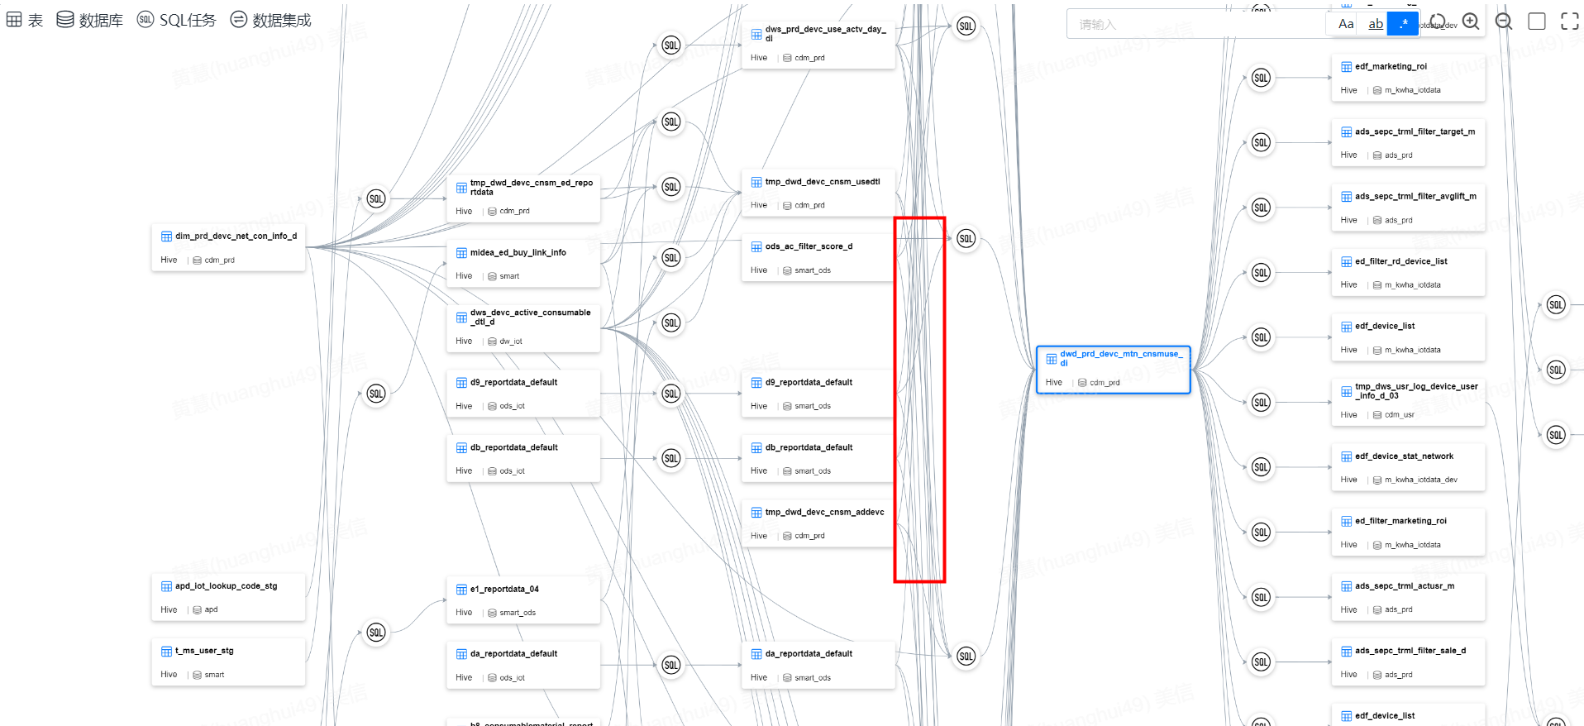

Slide 4
当前血缘图的特征
有向图；
图中存在环路；
边的权值不能为负数，且设置为1；
任意两个节点之间只存在一条边；
任意两个节点之间可存在一条或者两条边；
每个图中有且只有一个中心节点；
图中每个节点至少经过一条包含中心节点的路径；
横向水平的层级数少，不超过3层；
纵向垂直方向的节点数多，多则可达几百；
整个图的节点数量级可达上万；

Slide 5
方案一设想

Slide 6
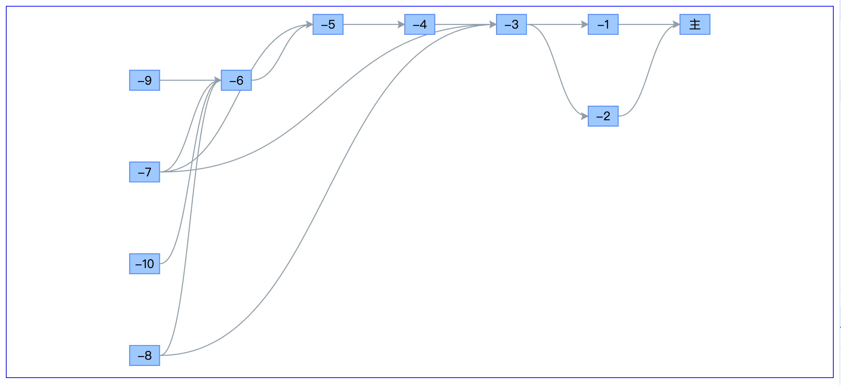
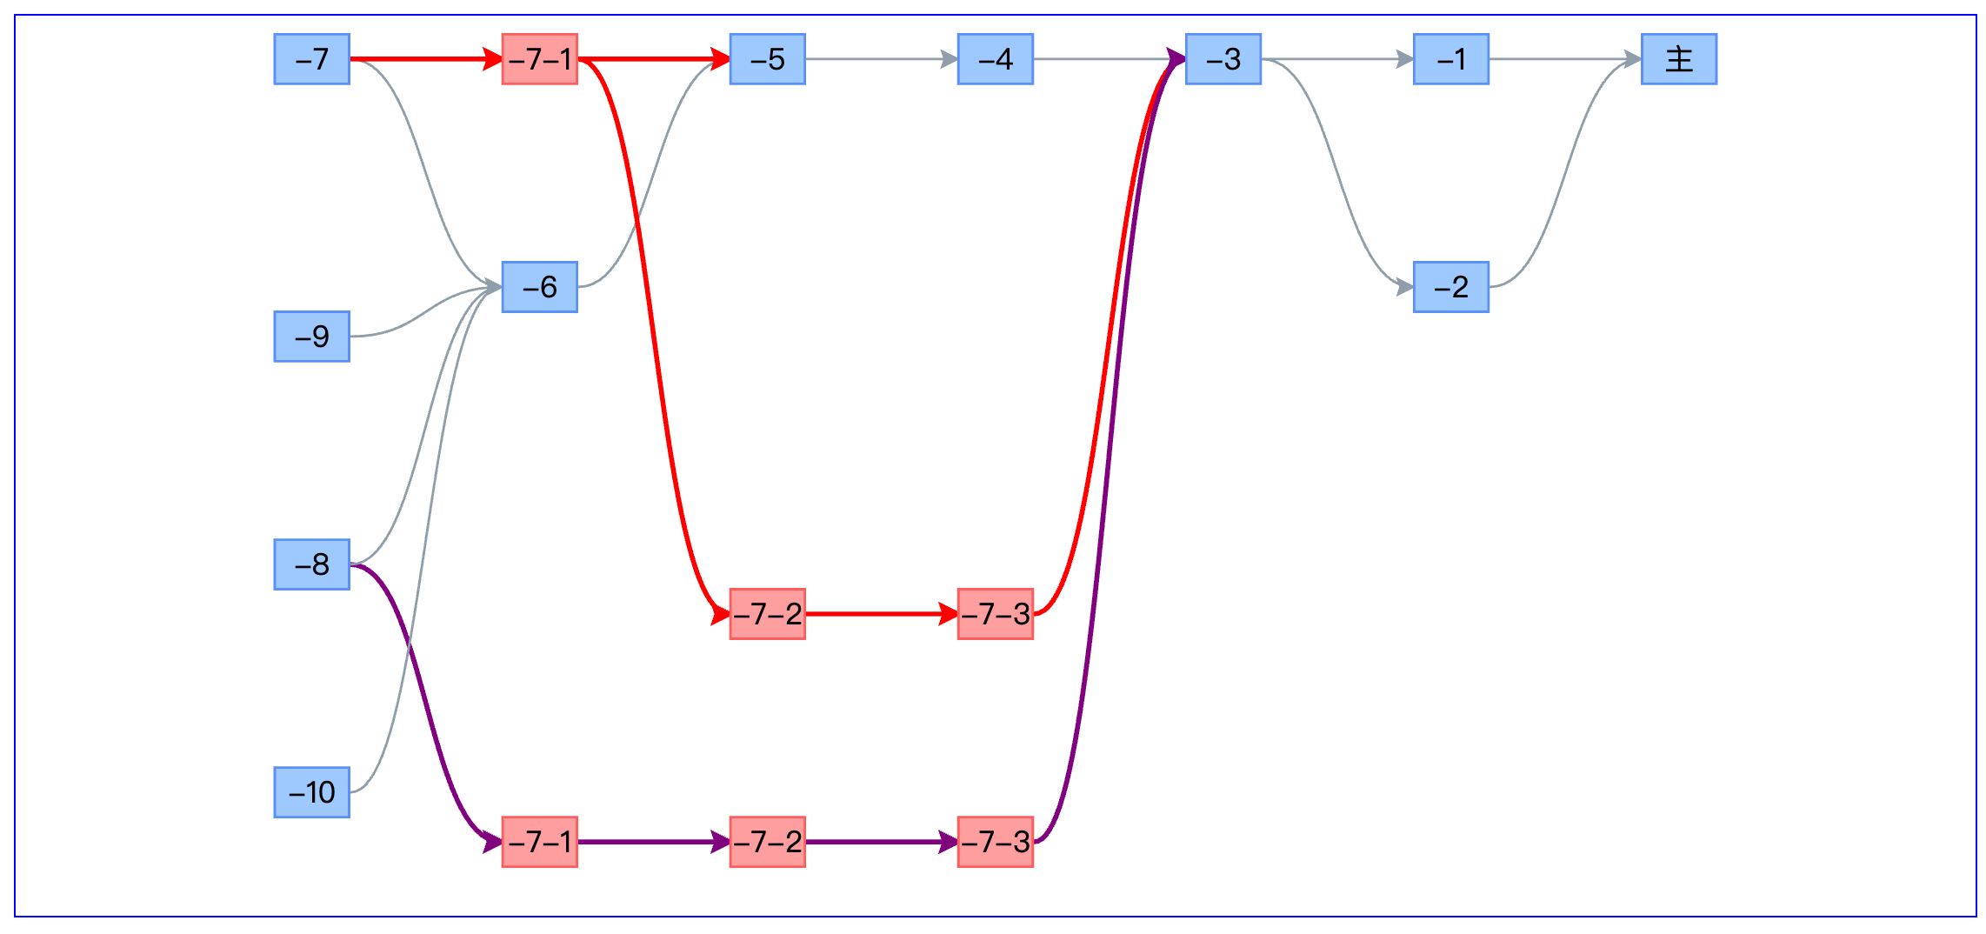
针对线条问题：1. 辅助节点路径法
现有方案效果示例
优点：每个节点只会出现一次
缺点：线条被节点挡住、线条流向不清晰、跨层线条多
辅助节点路径法效果示例
优点：1. 节点分布层级清晰、2. 线条不会被挡住、3. 不影响查看上下游关系的业务表示下，直观性更好了
缺点：每个节点会出现多次
二次改进：
隐藏掉辅助节点，在页面上不可见。
合并同层级的辅助节点。
辅助节点路径上的线条可以合并。
三次改进：
去掉辅助节点，直接控制边的定位。

Slide 7
针对线条问题：2. 图中去掉环路
环路的业务表示以其他的方式展示，比如列表
去掉环路有利于血缘图中节点层级的划分；
任意两个节点间只留一条线；

Slide 8
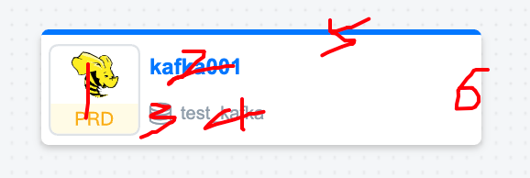
针对渲染性能瓶颈
减少节点上的形状。渲染性能在很大程度上取决于画布上形状的数量。有时，尽管只有 100 个节点，但自定义节点上的复杂形状会导致画布上出现大量形状。
尽量避免前端重排重绘。

Slide 9
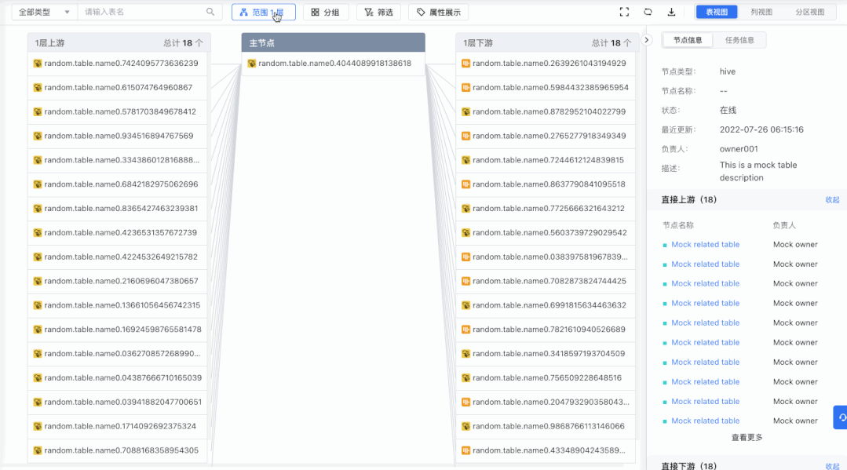
针对直观性问题——横纵向滚动法（参考DataLeap）

Slide 10
工作困难点
方案可行性未知，实现难度大：该方案技术方案没有可直接使用的工具或框架，需要完全自己从0到1研发；
需要简化业务表示：需要去掉现有的很多业务表示，比如去掉环；
后端改动也比较多；

Slide 11
针对血缘图中环边重合问题——环边标注特殊曲线法

Slide 12
方案二设想

Slide 13
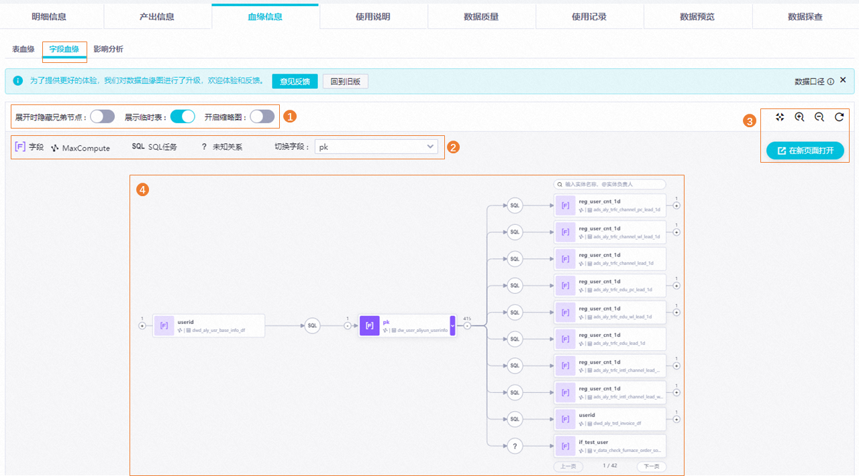

采用树形血缘关系

Slide 14
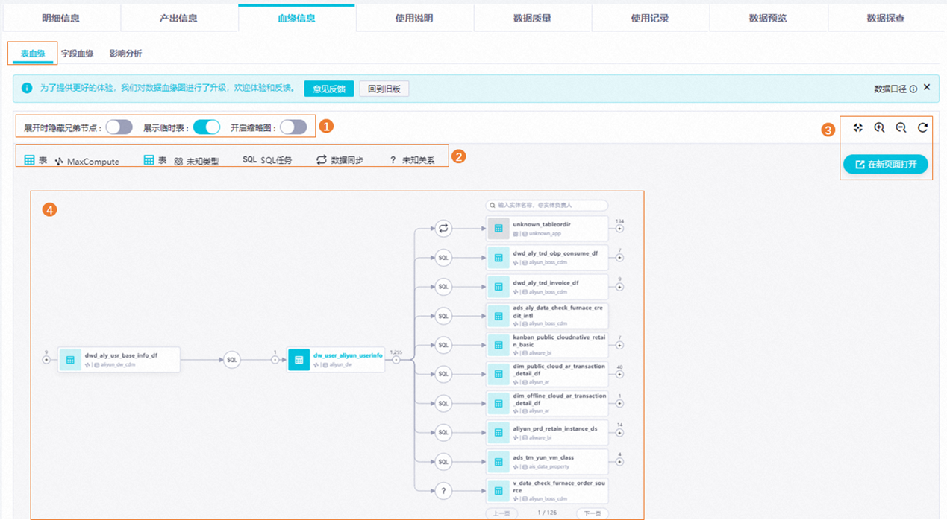

Slide 15
参考资料
[1] Wang, YanYan. "Problems in AntV G6: Performance Tips." Medium. 2022. https://medium.com/@yanyanwang93/problems-in-antv-g6-performance-tips-3b9a60f34abb.
[2] 干货｜字节跳动数据血缘图谱升级方案设计与实现 https://developer.volcengine.com/articles/7159131151671115812

